Slide 1
Android动态更新
酷狗 黄铭志

Slide 2
动态更新插件框架作用
插件模块动态升级。
改进大型APP的架构。
实现多团队协作开发，各自发布。

Slide 3
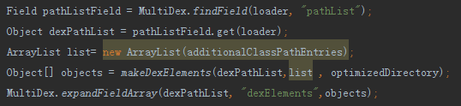
通用的加载方式（代码加载）

Slide 4
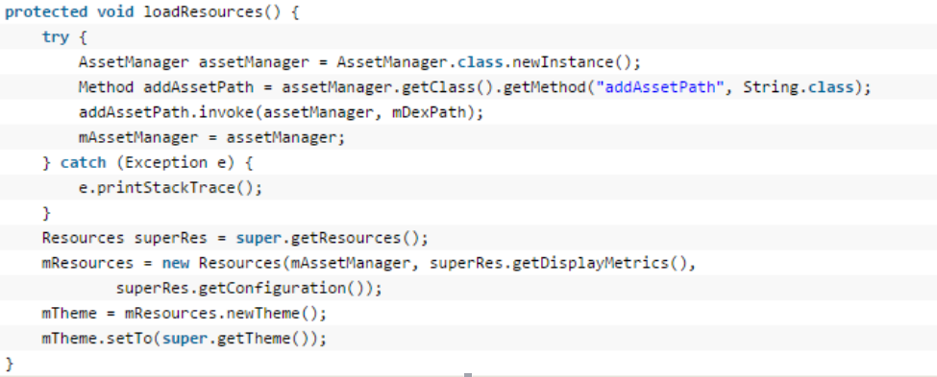
资源加载

Slide 5
兼容性问题
YUNOS v4版本中原Classloader中的mDexs修改为LexFile
努比亚部分手机使用的是NubiaResourse
VIVO部分手机使用的是VivoResourse

Slide 6
插件化改造时的基本要求
稳定性、兼容性比较好
对开发限制较少
维护成本低.
迁移成本尽量的少

Slide 7
基础项目结构
酷狗
（application）
听
（library）
看
（library）
唱
（library）
common基础库
（数据库管理、内存管理、图片框架...）

Slide 8
特点：
业务模块有项目级别的代码分离，但是项目依赖插件依赖宿主公共库。是一个library。
资源和代码都是统一混淆、编译、打包。

Slide 9
插件化目标
酷狗
（application）
听
（application）
看
（application）
唱
（application）
common基础库
（数据库管理、内存管理、图片框架...）
每个插件都是只包含插件自己的资源和代码（不包含公共库）。
插件可以正常访问宿主的资源和代码。
只要宿主保留了插件所需的资源和代码，无论宿主怎么改变都可以启动插件。

Slide 10
聊聊360的DroidPlugin
插件APK完全不需做任何修改，可以独立安装运行、也可以做插件运行。要以插件模式运行某个APK，你无需重新编译、无需知道其源码。
API低侵入性：极少的API。HOST程序只是需要一行代码即可集成Droid Plugin
插件之间、插件与Host之间完全的代码级别的隔离：不能互相调用对方的代码。通讯只能使用Android系统级别的通讯方法。
支持所有系统API 资源完全隔离：插件之间、与Host之间实现了资源完全隔离，不会出现资源窜用的情况。

Slide 11
改造过程中的问题
打包插件只保留插件本身的代码，插件不改变任何调用逻辑能顺利调用回宿主逻辑。
解决插件和宿主资源冲突问题，插件只保留本身资源，插件能访问到宿主资源。
重新编译之后怎么保证旧的宿主能支持新的插件。

Slide 12
怎么让插件打包出来只保留插件本身的资源和代码
酷狗
（application）
听
（application）
看
（application）
唱
（application）
common基础库
（数据库管理、内存管理、图片框架...）

Slide 13
编译插件时的项目依赖
酷狗
（application）
听
（application）
common.jar
commonres
(library)
common基础库
（数据库管理、内存管理、图片框架...）

Slide 14
解决方法
先编译宿主项目到javac（compileReleasejavaWithjavac）。
把宿主生成的class打成common.jar，给听项目做提供编译。
把common的资源复制到空项目commonres，提供给听项目关联。

Slide 15
问题二：
解决插件和宿主资源冲突问题，插件只保留本身资源，同时保证插件能访问到宿主资源。

Slide 16
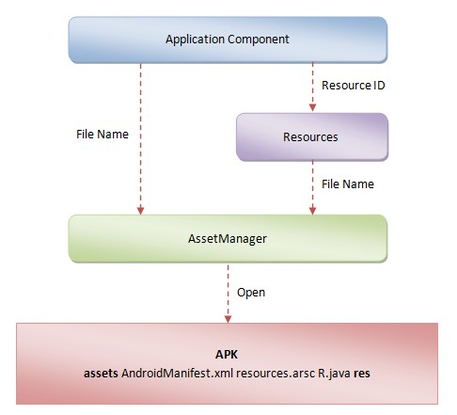
资源查找过程
Resources
resources.arsc
ID
Name

Slide 17
结论一
宿主映射表
插件映射表
只要保证插件使用的R文件和映射表的ids 跟宿主的都不相同，就可解决资源冲突问题。（修改pp段）
ox7f000001
(drawble/icon)
ox7f000002
(layout/common_a)
ox3a000001
(drawble/k_icon)
ox3a000002
(layout/common_a)

Slide 18
结论二
宿主映射表
插件映射表
针对插件和宿主相同资源，把插件R.java的资源id修改成宿主的id，删除插件映射表中对应资源，插件运行时就可访问宿主资源。
最后根据相同id把插件上的drawable、layout、style等文件移除。
ox7f000001
(drawble/icon)
ox7f000002
(layout/common_a)
ox3a000001
(drawble/k_icon)
插件R.java
common_a=ox7f000002

Slide 19
具体实现流程
宿主编译
preBuild
generateReleaseSources
compileReleaseJavaWithJavac
R.java
resource.asrc
common.jar
commonsrc(library)
compileReleaseJavaWithJavac
generateReleaseSources
kan:preBuild
R.java
resource.asrc

Slide 20
与微信资源混淆工具的兼容性问题
插件化工具主要在编译时修改ID和去除其他多余资源。
资源混淆工具主要是把名称和路径改短不修改ID，所以并不冲突。

Slide 21
重新编译之后怎么保证旧的宿主能支持新的插件。
多程序一起怎么做代码混淆。
怎么保持宿主的资源ID。

Slide 22
代码统一混淆
host:Javac
host.jar
host:dex
混淆
plugin:Javac
plugin.jar
pklugin:dex
各个项目无法单独混淆原因：
1）插件和宿主公共库之间并没有固定接口，单独混淆原来直接关联调用的方法就会被混淆移除掉。
2）宿主公共库的final静态变量混淆后也会消失。

Slide 23

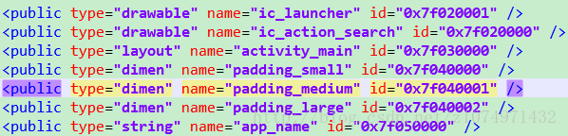
资源id保持
根据宿主R.java的生成ids.xml和public.xml
下次编译把ids.xml和public.xml放到宿主的/res/value目录下编译可保持id不变。

Slide 24
宿主上插件管理功能
下载校验插件差异包。
合并差异包对比插件版本号。
加载前黑名单和白名单检验。
启动时加载插件资源映射表。
插件代码选择合适时机懒加载。

Slide 25
限制：
插件上activity在原AndroidManifest.xml声明的属性无法动态修改。
插件和宿主的资源名称需要各不一样。
gradle无法做并行编译。

